Slide 1
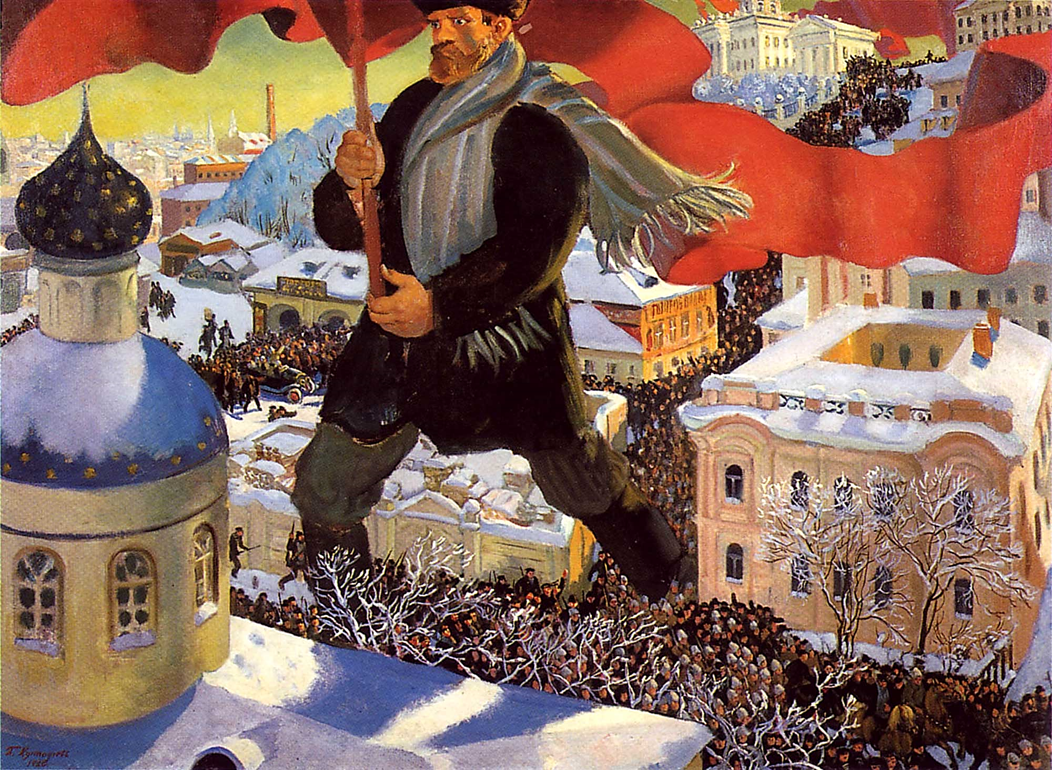
Финансовое право и революция: уроки прошлого и угрозы для будущего (к столетию событий 1917 года в России)
Профессор кафедры финансового, налогового и таможенного права, д.ю.н. Комягин Дмитрий Львович

Slide 2
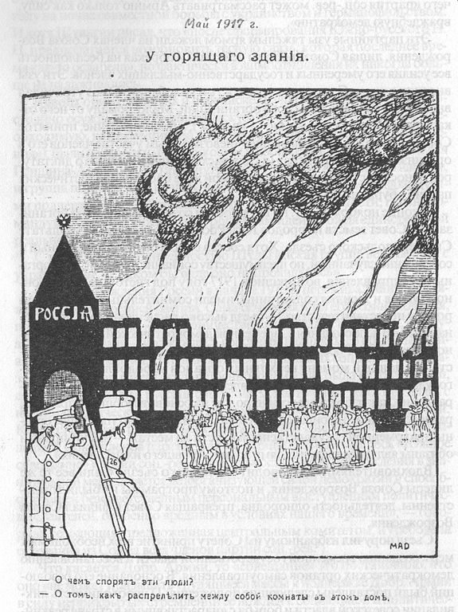
Вот рожь горит, зерно течет,
Да кто же будет жать, вязать?
Вот дым валит, набат гудет,
Да кто ж решится заливать?
Вот встанет бесноватых рать
И, как Мамай, всю Русь пройдет…
И. Бунин – «Канун»
"Наши дети, внуки не будут в состоянии даже представить себе ту Россию, в которой мы когда-то (то есть вчера) жили, которую мы не ценили, не понимали, - всю эту мощь, сложность, богатство, счастье..."
И. Бунин – «Окаянные дни»

Slide 3

«Во всей стране был голод. Потребление продуктов труда, а, следовательно, и применение его сильно во время революционной эпохи упали… К довершению затруднений ассигнации потеряли всякий кредит и цена на них падала с каждым днем…, а звонкую монету имевшие её не выпускали из рук. Народу не хватало съестных припасов...»
«…рухнуло все: правительство, администрация, финансы, кредит – под напором беспримерно слабых враждебных сил. Как мало времени понадобилось, чтобы разрушить эту вековую монархию, которая в течение столетий была грозой Европы, и как жалко, недостойно даже второсортного государства было это падение...»
Минье Ф. История французской революции с 1789 по 1814 гг. – М. 2006
Гейссер Л. История французской революции 1789 – 1799. – М. 2014 (репринт 1870 г.)

Slide 4

Ростовцев М. И. «Рождение Римской империи» (по изданию 1917 года) – М. 2014.
«Результатом было, конечно, материальное разорение… городов, областей…, безмерное обнищание частных лиц. Исчез капитал, исчезла охота работать над своим материальным благосостоянием. В центрах торговой и промышленной жизни…жизнь замерла и рынки опустели… Надежда на какое бы то ни было возрождение была подорвана в корне, никто не был уверен даже в том, сохранит ли он, по крайней мере, личную свободу...»

Slide 5

Череда революционных событий «нарушила старые отношения, распугала и разогнала население, превратила пашни в перелог и лесные поросли, остановила торговлю, внесла беспорядок и путаницу во владение землею, составлявшее основу государственного быта того времени, а главное, хозяйственная разруха, поразив в разной степени отдельные области страны, продолжила углубляться и расти еще довольно долго после...»
Готье Ю. В. Смутное время. Очерк истории революционных движений начала XVII столетия – М., 2010. С. 169-170

Slide 6
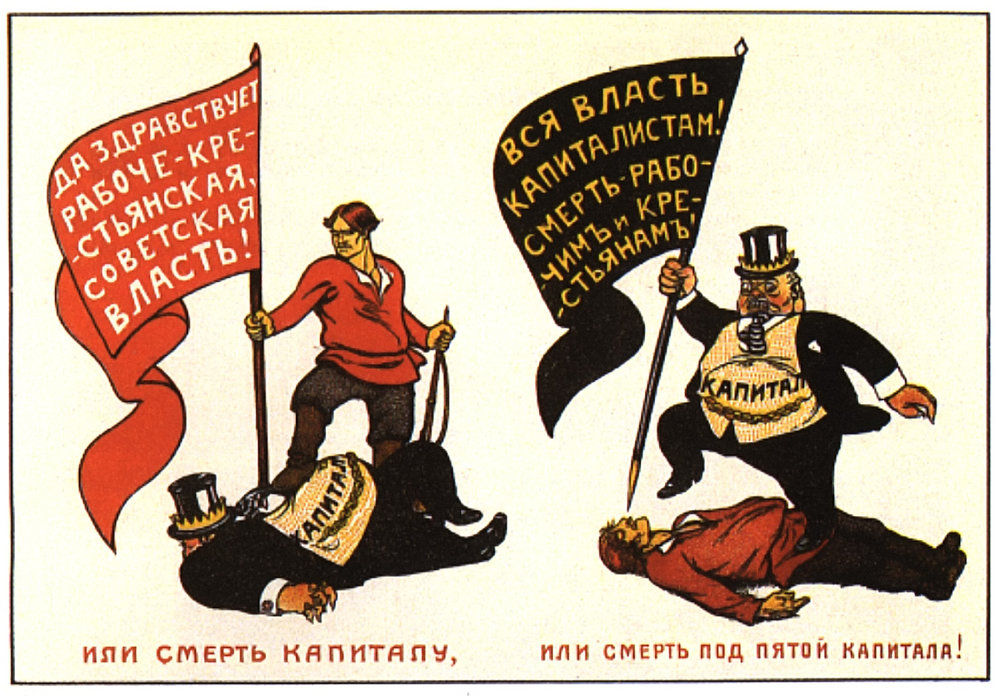
«Россия страдает сейчас тяжелым недугом раздоров и взаимной вражды и стремлением к преобладанию классовых и материальных интересов и к распадению на части. Слабость власти … С тыла же идет с возрастающим успехом крепкий натиск на финансы и благосостояние государства, собственные сыны России, в болезненном возбуждении, раздирают на части свое отечество.... Можно ли сомневаться, что все это прейдет со временем? Тяжелые последствие безумных увлечений заставят население одуматься, угар и торжество мрачной и грубой силы должны исчезнуть… Многомилионный народ и страна, обладающая неисчислимыми народными богатствами, не могут и не должны погибнуть в бедствиях и обнищании… Продолжающееся без конца празднество и сильное понижение трудоспособности – наше национальное бедствие – следует прекратить»
Дементьев Г. Д. Государственные доходы и расходы России и положение Государственного казначейства за время войны с Германием и Австро-Венгрией до конца 1917 года – Петроград. 1917.

Slide 7
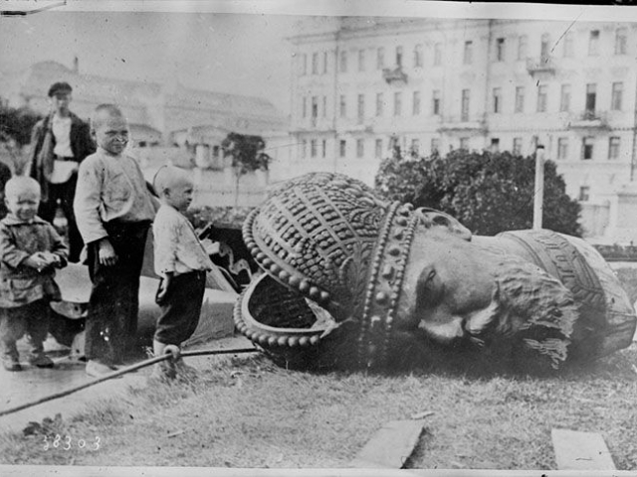
С начала 70-х годов XIX века «… это носилось в воздухе, было не личной идеей, а идеей интеллигентского слоя. Мысли о «терроре», о цареубийстве, о заговоре приходили в головы людям в разных концах России в совершенно различных положениях, различных национальностей, всех рассеянным «гражданам революционной идеи»»
Тихомиров Л. А. Воспоминания – М., 2003. С. 120.
Роберт Локкарт, вице-консул посольства Англии: "Россию погубил её тыл, а не фронт" (Локкарт Роберт - "Буря над Россией. Исповедь английского дипломата 1917-1918" - М. 2017)

Slide 8
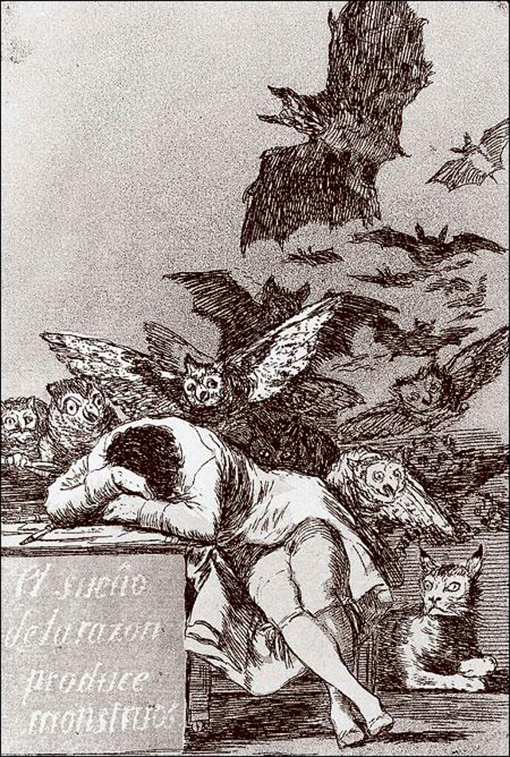
Причина революций это…?
Протяженный системный кризис власти?
Массовое психопатологическое состояние?
Смена экономических формаций?
Завершение естественного жизненного процесса государства (или этноса), его смерть?

Slide 9
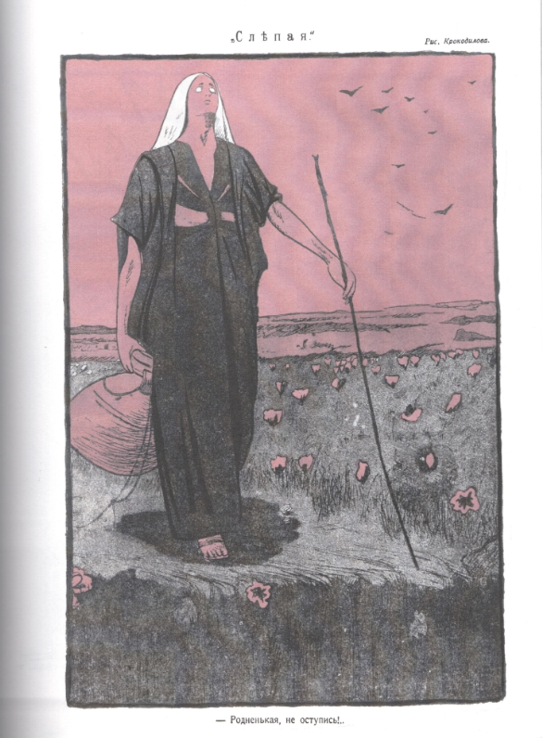
Прогноз Д. И. Менделеева о численности России в ХХ веке («К познанию России (заветные мысли)») - к XXI веку должно быть 594,3 млн чел.
По данным ресурса Демоскоп: на 1 января 2001 г. – 145,18 млн чел.

Slide 10
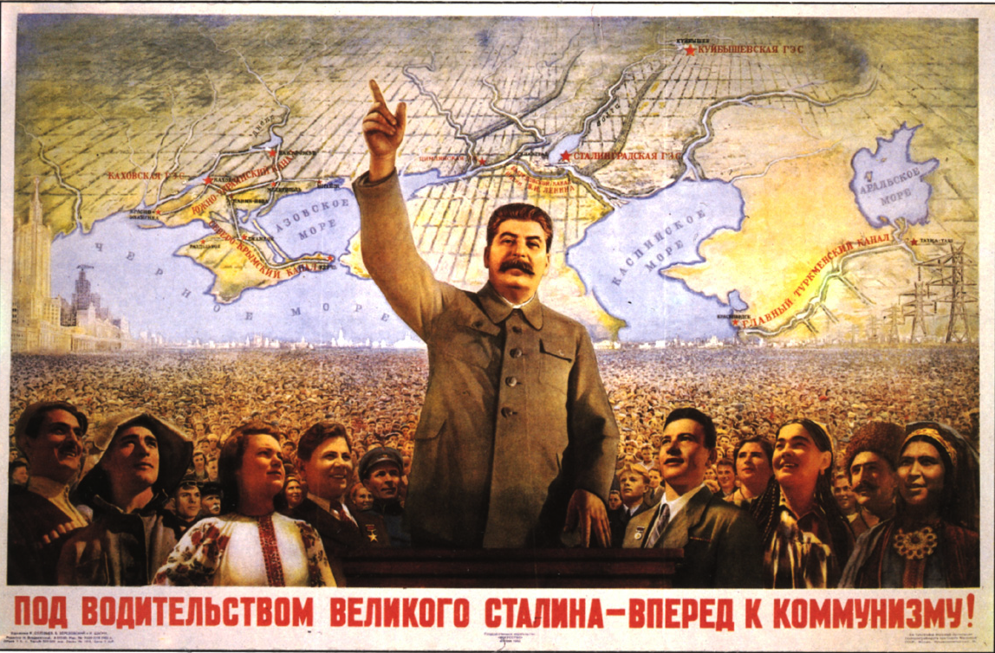
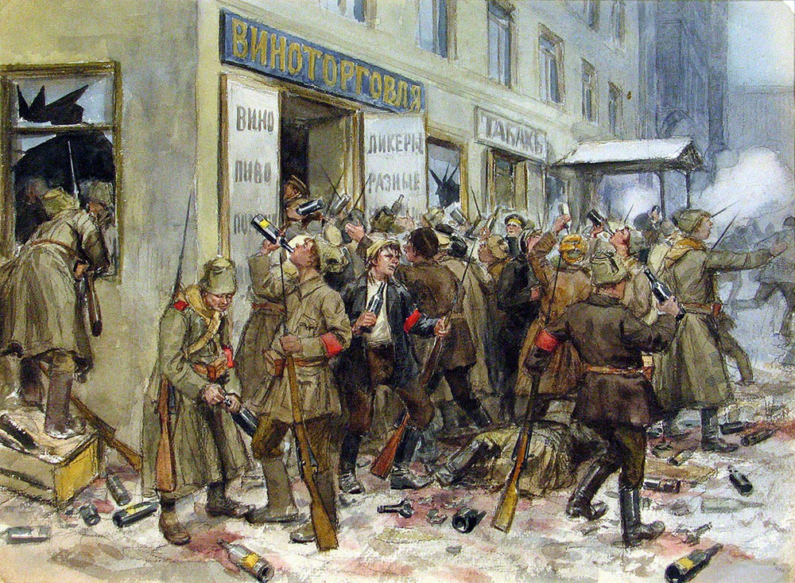
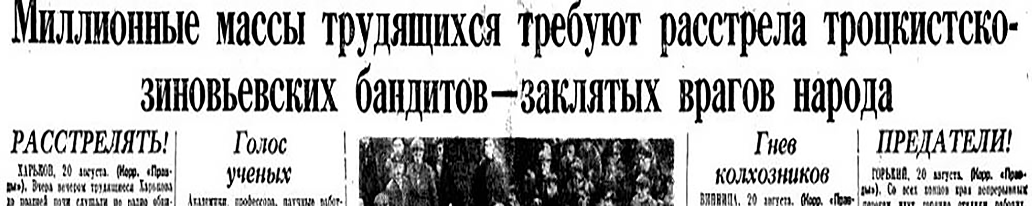
Последствия революции
кровопролитие, голод, разорение народного и государственного хозяйства, сепаратизм и угроза распада государства
приход к власти авторитарного лидера, который берет на себя диктаторские полномочия (Октавиан Август, Наполеон, Сталин ...)
физическое устранение, изгнание или маргинализация самих зачинщиков смуты

Slide 11
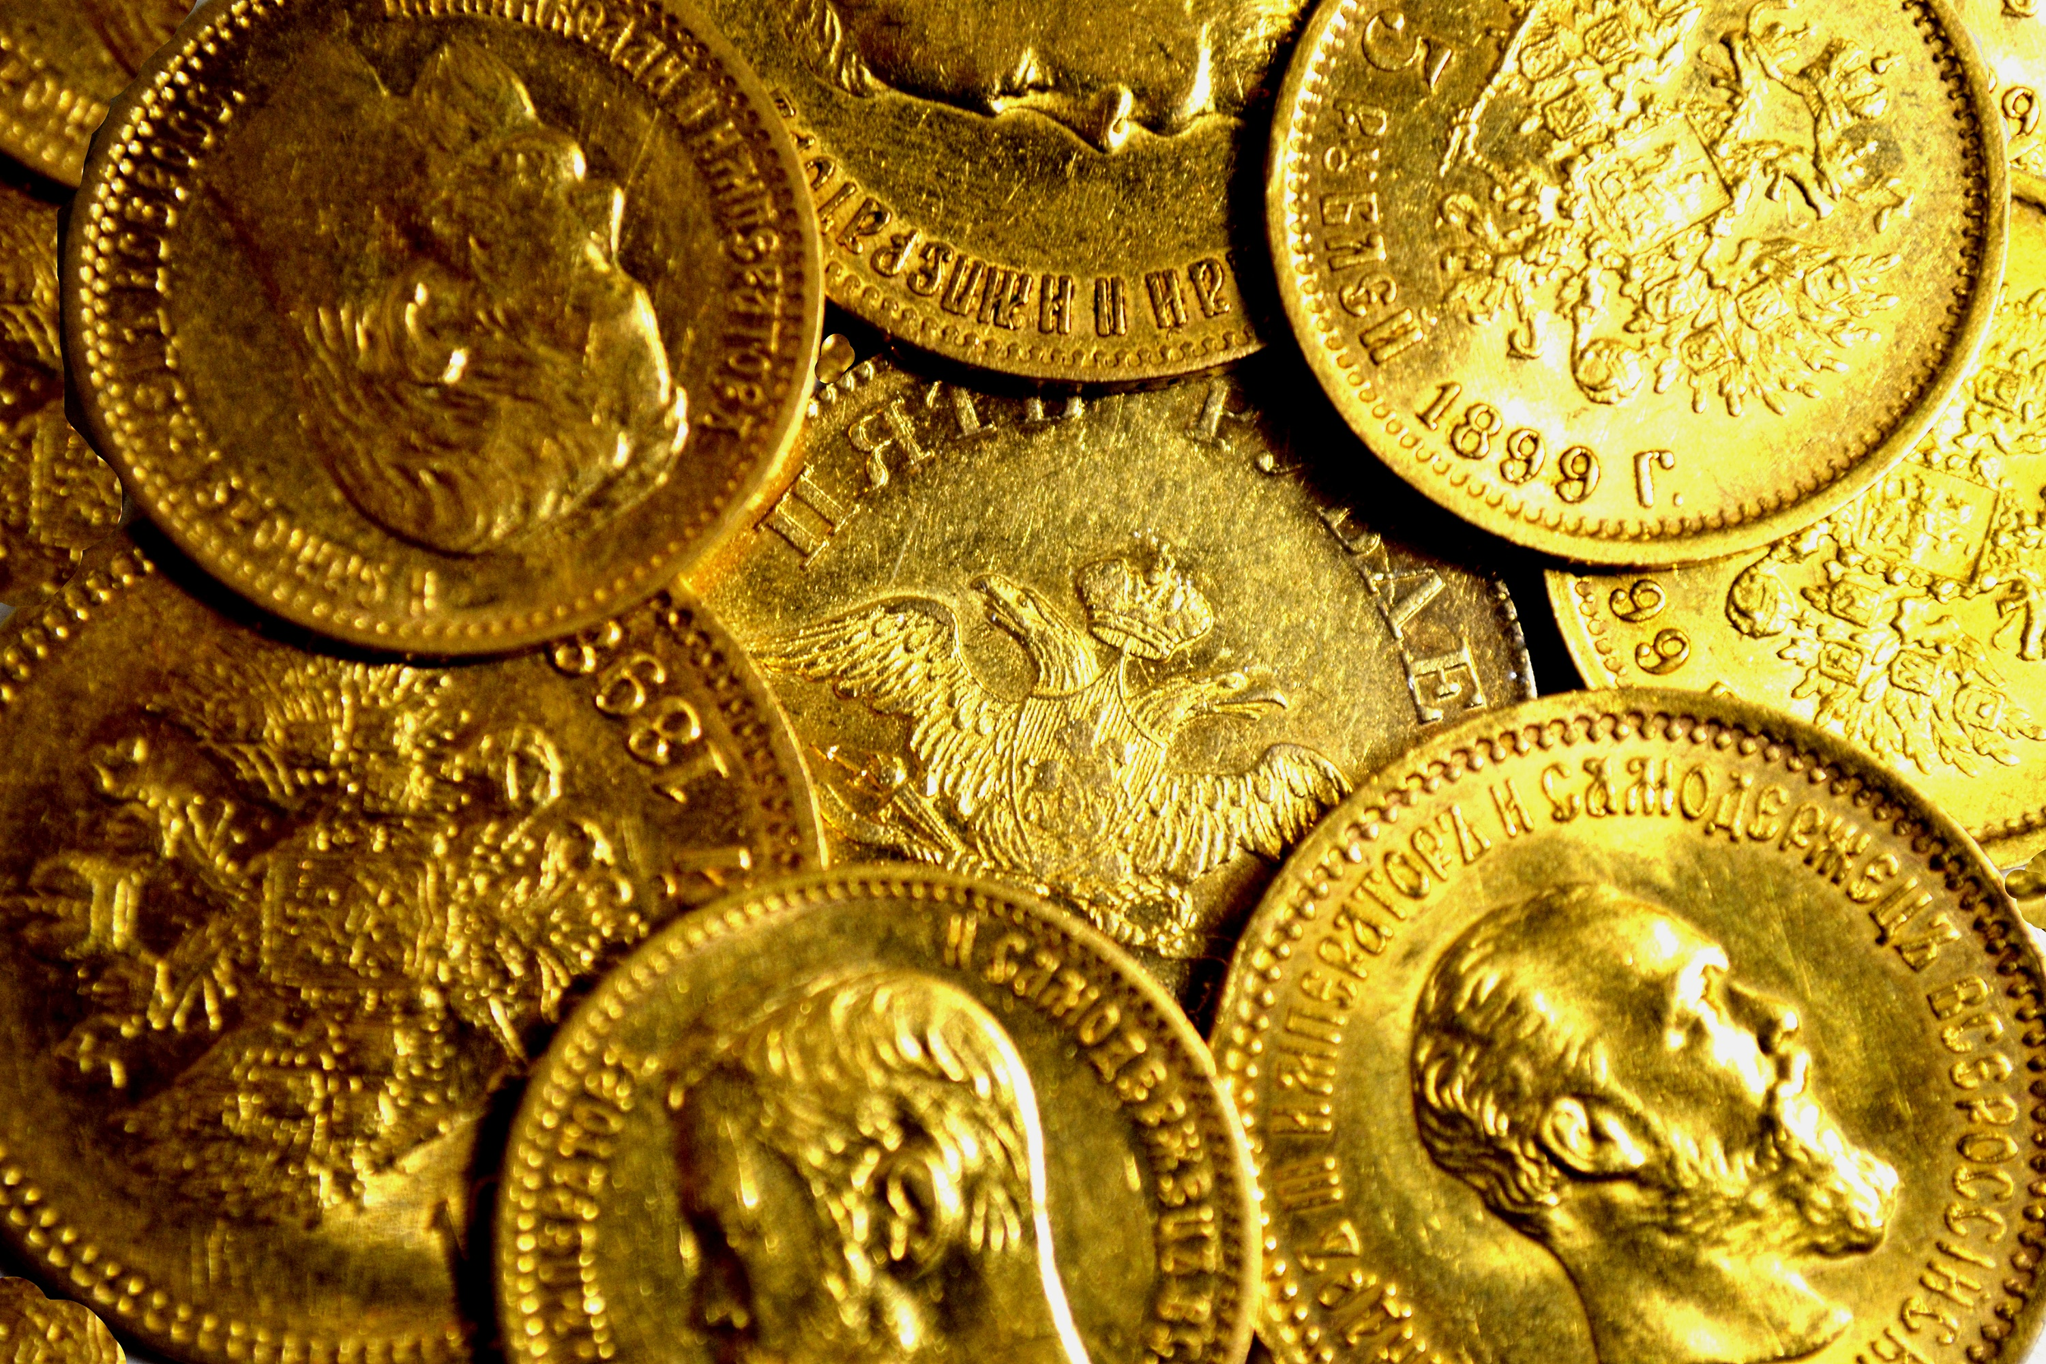
Состояние государственных финансов и денежного обращения России до 1917 года
1913 г.
обыкновенные доходы: 3417,3 млн руб.
обыкновенные расходы: 3094,2 млн руб.
чрезвычайные доходы: 13,8 млн руб.
чрезвычайные расходы: 288,7 млн руб.
1916 г.
обыкновенные и чрезвычайные доходы, займы - 17750 млн руб.
обыкновенные и чрезвычайные расходы – 17724 млн руб.
выплаты процентов по займам – 376 млн руб.
появление дефицита 702 млн руб.
1914 г.
сокращение доходов на 674 млн руб. (отказом от винных доходов)
введение прогрессивного подоходного налога
1915 г.
обыкновенные доходы: 2827,7 млн руб.
обыкновенные расходы: 2642,7 млн руб.
чрезвычайные доходы: 196,4 млн руб.
чрезвычайные расходы: 193,9 млн руб.
чрезвычайные военные расходы: 8818 млн руб.
займы: 8142,6 млн руб.
1917 г.
ожидаемый дефицит 13 млрд руб. по причине обеспечения пайка солдатским семьям (8 млрд руб.), беженцам (736 млн руб.), расходов по министерству путей сообщения (700 млн руб.), жалованье солдатам и матросам (500 млн руб.) расходы на вооружение, дефицит прошлого года.

Slide 12

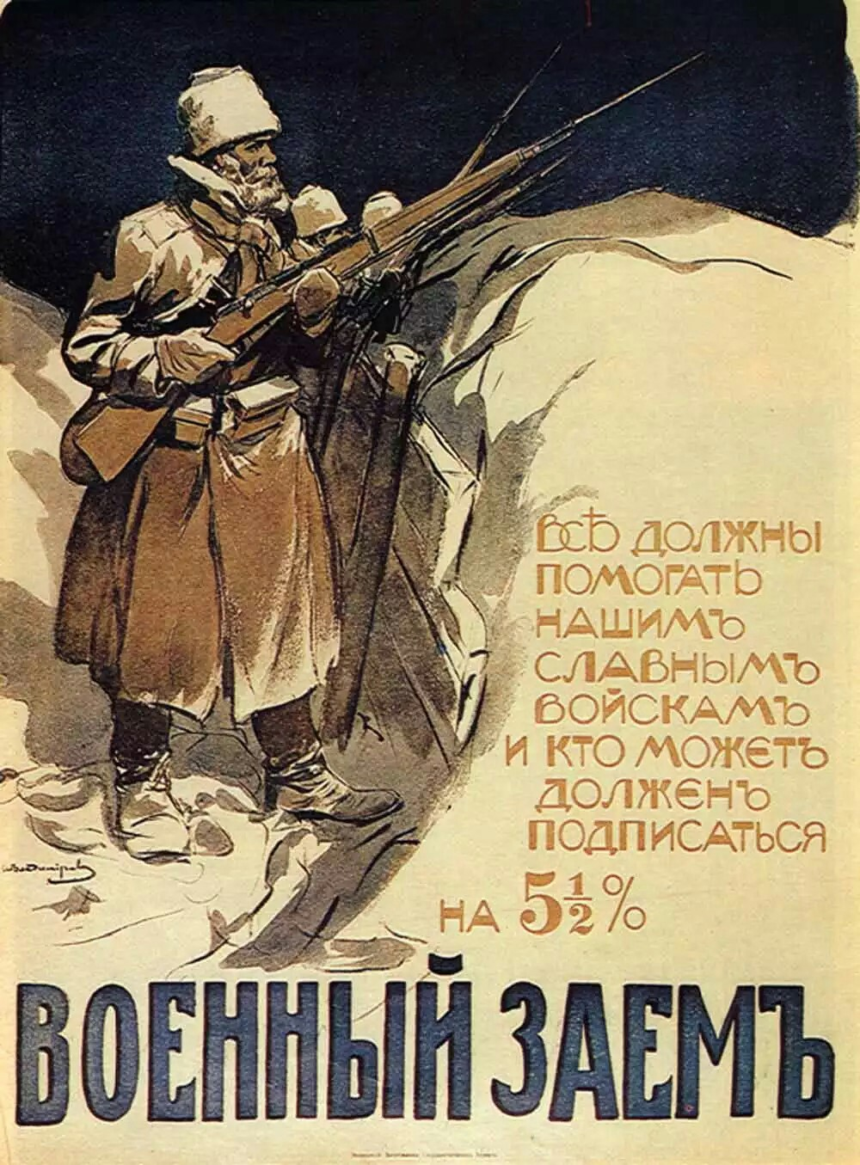
Займы и кредиты
1914 г. – 1425 млн руб., всего 8824,5 млн руб.
1915 г. – 2612 млн руб., всего 10488,5 млн руб.
1916 г. – 3488 млн руб., всего 18876 млн руб.
начало 1917 г. – всего 33580 млн руб.
январь 1918 г. – всего 54900 млн руб.

Slide 13
Денежное обращение
Ричард Пайпс: «Денежная система Российской империи пользовалась репутацией одной из самых твердых в мире»
1913 г. – отсутствуют ассигнации, не обеспеченные золотом;
1914 г. – устойчивое обращение, соблюдается ограничение необеспеченной эмиссии не более 300 млн руб; всего в обращении 1,5 млрд руб;
1916 г. – в обращении 6,5 млрд руб;
1917 г. – неограниченная эмиссия, денежная масса увеличилась в 2 раза
И. П. Шипов: «По-видимому, надвигается катастрофа. Следует удивляться, как мы еще держимся» (май 1917 г.)
Г. Д. Дементьев: «...беда в том, что в России только одна фабрика изготовляет кредитные билеты: до 1917 года она справлялась со своей задачей, а в этом году уже не успевает печатать сколько необходимо» (август-сентябрь 1917 г.)
Биржевые котировки рубля:
1914 г. - 1 ф. стерл. – 1,150 руб.
1917 г. – 100 ф. стерл. – 2037 руб.

Slide 14
Денежное обращение до 1917 года
Год | Состояние денежного обращения
1913 | Отсутствуют ассигнации, не обеспеченные золотом
1914 | Устойчивое обращение, соблюдается ограничение эмиссии в 300 млн руб.; всего в обращении 1,5 млрд руб. Биржевая котировка рубля 1 ф. стерл. – 1,150 руб.
1916 | В обращении 6,5 млрд руб.
1917 (весна-лето) | Неограниченная эмиссия, денежная масса увеличилась в 2 раза. Биржевая котировка рубля 100 ф. стерл. – 2037 руб.

Slide 15
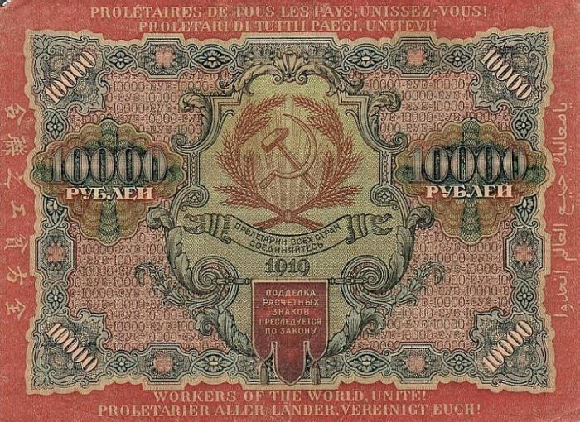
Денежное обращение после 1917 года
Е. А. Преображенский: «... финансы страны и её денежное обращение не любят ни войн ни революций»
Количество денег в обращении:
1 июля 1914 г. – 1630,4 млн руб.
1 марта 1917 г. – 10044 млн руб. (выпущено около 8,5 млрд руб.)
1 ноября 1917 – 19550 млн (выпущено около 9,5 млрд руб.)
первая половина 1918 года – эмиссия около 3 млрд. необеспеченных керенок;
середина 1918 г. – денежный обмен замещен натуральным обменом;
январь 1919 года - в обращении 61,3 млрд рублей, на две трети - "керенки" советского выпуска;
февраль 1919 года - эмиссия "расчетных знаков РСФСР"
май 1919 года - Народному банку предписано выпускать денег столько, сколько нужно для хозяйства страны

Slide 16
Денежное обращение после 1917 года
Год | Количество денег в обращении (в млн руб.) | Уровень цен (в разах от 1913) | Иные черты
1 июля 1914 | 1 630,4
1 марта 1917 | 10 044 (выпущено 8,5 млрд) |  | упрощение производства денег, отмена ограничений эмиссии
1 ноября 1917 | 19 550 (выпущено 9,5 млрд) | 102 | масштабная подделка денежных знаков
I пол. 1918 | эмиссия около 3 млрд необеспеченных керенок |  | использование любых подходящих бумаг; сепаратная эмиссия и эмиссия суррогатов; деньги других правительств
янв. 1919 | 61,3 млрд руб., на 75% "керенки" выпуска после 1917 |  | распад единого рублевого пространства, денежный обмен замещен натуральным
фев. 1919 | эмиссия "расчетных знаков РСФСР"
май 1919 | Нарбанку предписано выпускать денег столько, сколько нужно для хозяйства страны
1920 |  | 9 620
1922 |  | 7 343 000
1923 |  | 648 200 000

Slide 17
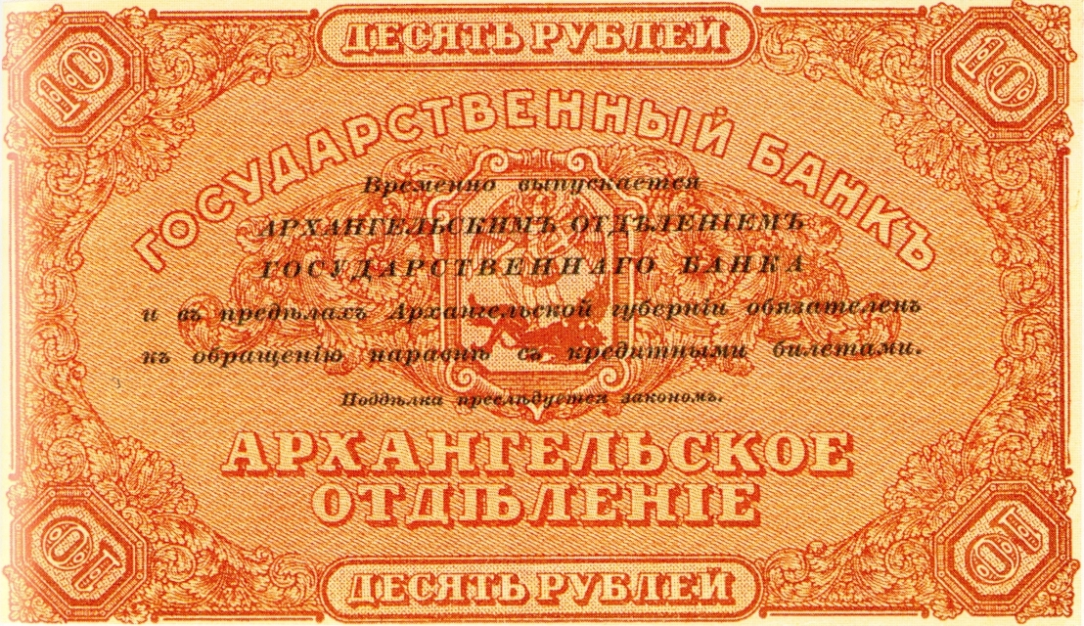
Денежные знаки революционного времени
После октября 1917 г.:
«царские», «думские», «керенки»
облигации «Займа свободы» 1917 г.
5% кредитные билеты Государственного казначейства
купоны кредитных билетов 1908, 1864 гг.
облигации займа 1906 г.
купоны бывшего Общества поземельного кредита, закладные листы банков
«Совзнаки» 1919 г.
региональные деньги местных советов (Самара, Астрахань, Ростов…)
деньги «Северной России»
армейские деньги правительств или штабов А. В. Колчака, А. И. Деникина, П. Н. Врангеля, Н. Н. Юденича, А. Е. Вандама...
«Моржовки» (Архангельское отделение Госбанка)
«Чайковки» (облигации доверия Временного правительства северных областей Н. В. Чайковского)
«Сибирки»
«Воробьи» и «голуби» атамана Семёнова
кредитные билеты Дальневосточной республики
В качестве денежных знаков к октябрю 1917 года в России имели хождение:
- «царские» казначейские билеты;
- «думские» казначейские билеты;
- «керенки» - по упрощенной технологии,
- «деньги-марки» (в неразрезанных листах), достоинством в копейку, пятак, десять копеек

Slide 18
Государственный бюджет после 1917 года
Доходы:
Денежная эмиссия - главный источник пополнения государственного бюджета с февраля 1917 по 1924 гг..
Курс большевиков на безналоговое государство, введение «военного коммунизма» с продразверсткой, конфискациями, «контрибуциями» и экспроприациями.
Крах «военного коммунизма» и переход к новой экономической политике (НЭП), замена продразверстки продовольственным налогом.
24 ноября (по старому стилю) 1917 г. был принят Декрет Совета народных комиссаров "О взимании прямых налогов", установивший налог на прирост прибылей с торговых и промышленных предприятий и доходов от личных промыслов". Декретом предусматривались твердые сроки налога и санкции за просрочку платежей или уклонение от уплаты - "вплоть до расстрела"
Публичный кредит:
1918 – аннулирование государственных займов

Slide 19
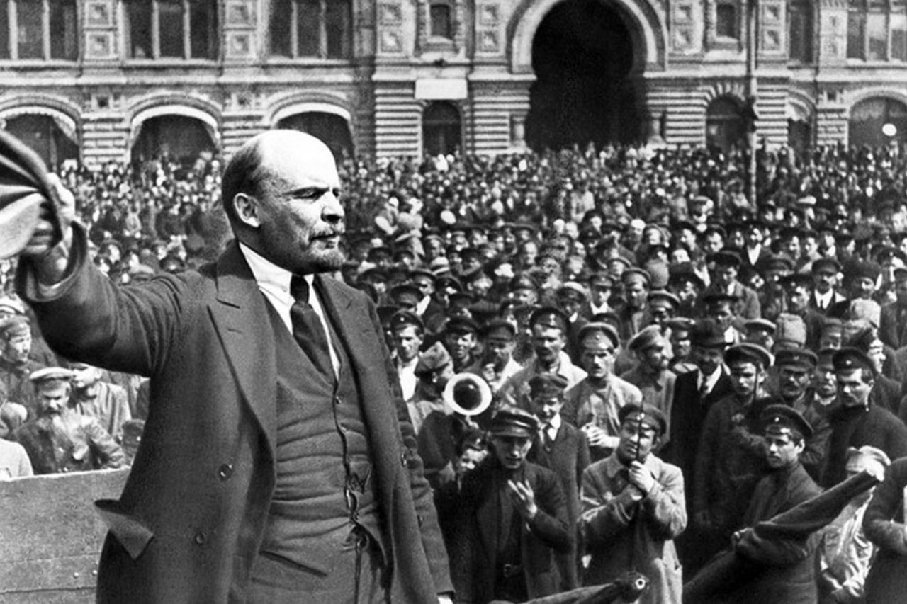
Сохранить «аппарат, связанный особенно тесно с банками и синдикатами, аппарат, который выполняет массу работы учетно-регистрационной... Этого аппарата разбивать нельзя и не надо. Его надо вырвать из подчинения капиталистам, от него надо отрезать, отсечь, отрубить капиталистов с их нитями влияния, его надо подчинить пролетарским Советам, его надо сделать более широким, более всеобъемлющим, более всенародным».
Ленин В. И. Удержат ли большевики государственную власть? – по тексту в издании:
В.И. Ленин - Полное собрание сочинений, изд. 5-ое, т. 34, стр. 287-330.

Slide 20
Политика большевиков после переворота 1917 года
Сознательное стимулирование гиперинфляции
М. Ларин (Лурье): «Галопирующая инфляция, унаследованная от старого режима, - «не зло, а благо для диктатуры пролетариата»: активная государственная эмиссия может быть использована для подрыва экономической автономности и экспроприации буржуазии и ускорения социалистических преобразований».
Е.А. Преображенский: «Печатный станок Наркомфина стал пулеметом, "который обстреливал буржуазный строй по тылам его денежной системы, обратив законы денежного обращения буржуазного режима в средство уничтожения этого режима и в источник финансирования революции".
В. Смирнов: «Для нас финансовый и денежный кризис может быть разрешен не путем восстановления финансов и денежного обращения, а ликвидацией и денежной, и финансовой системы путем перехода к социалистической организации производства».

Slide 21
Политика большевиков после переворота 1917 года
упрощение производства денежных знаков
масштабная подделка денежных знаков;
распад единого рублевого пространства, использование любых подходящих бумаг;
эмиссия суррогатов частными банками (в конце 1917 г.), местными советами (сепаратные эмиссии);
деньги других самопровозглашенных правительств.
М. В. Ходяков: «По оценкам специалистов, с 1917 г. до начала 1920 г. в обращении находились от пяти до двадцати тысяч разновидностей бумажных денежных знаков»
Уровень цен (от уровня 1913 года):
1918 г. – 102
1920 г. – 9620
1922 г. - 7343000
1923 г. - 648230000

Slide 22
Бюджетный процесс
Лето 1917 г. – начало бюджетного года перенесено с 1 января на 1 июля, бюджет поименован «переходным»;
Составление росписей приостанавливается, квартальные и полугодовые росписи составляются «по обстоятельствам времени», «задним числом».
Дефицит:
январь - июнь 1918 г. – расходы 29 074 млн руб, доходы 2 730,2 млн руб. (собрано около 50 %);
январь - июнь 1919 г. – расходы 50 702 млн руб, доходы 20 349 млн руб. (собрано около 50 %)
Инструкция народным комиссарам для получения денег (декабрь 1917): «вытребовать» смету неизрасходованных кредитов по своему министерству, узнать, кто подписывает ассигновки и кто получает по ним средства; пригласить этих лиц, «если нужно, с парой солдат»; они подпишут ассигновки и получат деньги» (телеграмма В. Р. Менжинского)
Соколов Е. Н. «Финансовая политика советского государства»: «...финансовая и денежная система распались по факту и вместо дискуссии (об их роли) встала насущная проблема масштабного финансово-хозяйственного кризиса».
«Финансовое хозяйство развеяло ряд иллюзий новой власти, аргументации из Маркса и Энгельса не хватало».

Slide 23
Некоторые черты налоговой системы после 1918 года
Год | Черты
1918 – 1920 | Чрезвычайные налоги (налог на помощь голодающим, военный налог с населения, налог на восстановление народного хозяйства)
1918 | Экспроприация промышленности
1918-1924 | Натуральная форма взимания
1918-1925 | Наличие разнообразных сборов, установленных местными советами
1922 | Появление налогового плана
1922-1924 | Слияние в едином сельскохозяйственном налоге единого натурналога, трудгужналога, общегражданского и местного налогов
1923 | Использование принудительного труда
1924 | Сельхозналог взимается только в денежной форме; все валютные доходы, производимые в золоте (в металле) и в иностранной валюте, подлежали внесению в бюджет, введение подоходно-поимущественного налога
1925 | Твердые годовые планы на три года
1930 | Налоговая реформа (уменьшение и упрощение системы налогов с сокращением частного сектора)

Slide 24
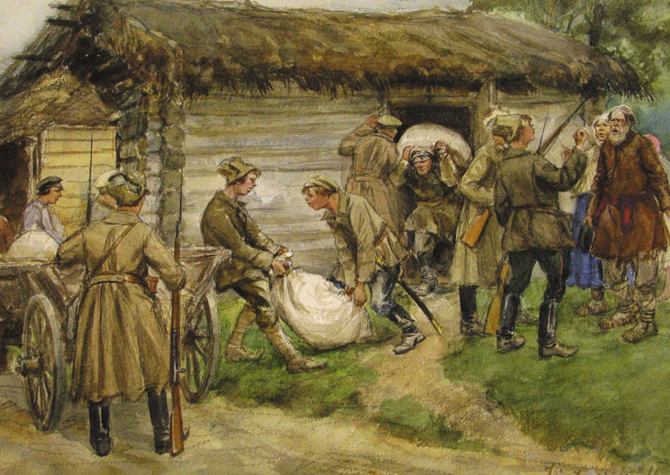
Революционные способы покрытия публичных расходов
Неограниченная и необеспеченная эмиссия денежных знаков
Национализация, секуляризация и экспроприация
Чрезвычайный налог, натуральный налог (например, единовременный чрезвычайный десятимиллиардный революционный налог 1918 года)
Прямое изъятие собственности, введение монополии на продукты труда (хлебная монополия и общегосударственная продовольственная разверстка)
Трудовые повинности, принудительные работы
Рабский труд
«От заключённого нам надо взять всё в первые три месяца — а потом он нам не нужен!» - генерал НКВД Нафталий Френкель

Slide 25

«Демагог…не просвещает тех, кому говорит, а запутывает, отводит глаза и наводит на ложный след. Он обращается не к разуму народа и не к доброй воле его, а к темному чувству и корыстной страсти. Лишенный чувства ответственности, он не выясняет истинное положение дел и не объясняет его, а искажает так, как это ему нужно. Он не доказывает, а прельщает или пугает; он старается разбудить в душах чувство подозрения, обострить недоверие, вызвать непримиримую жадность и ненависть»
И. А. Ильин, «Демагогия и провокация», 1917 г.
Популяторы и их признаки

Slide 26
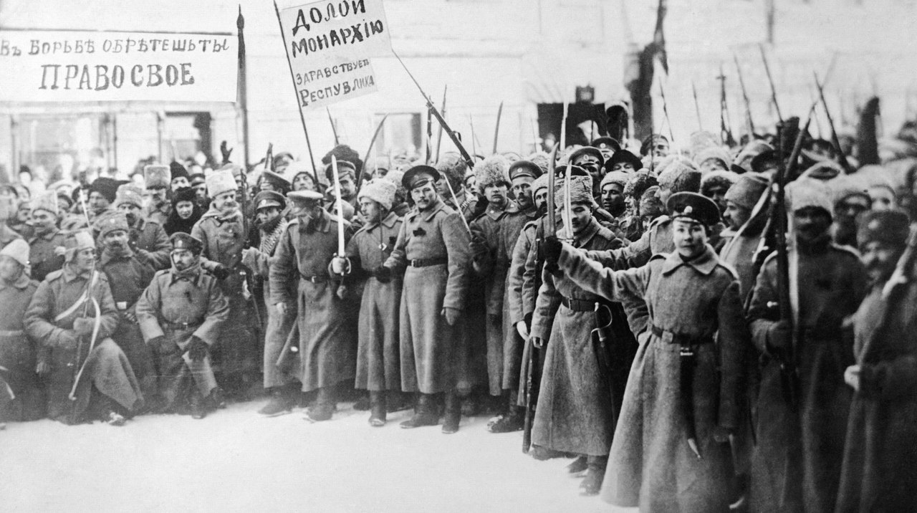
Можем ли мы спустя сто лет беспристрастно обсуждать русскую революцию 1917 года?
«...во Франции тоже долгое время революция служила в основном пищей для политической полемики: научная кафедра по изучению ее истории была учреждена в Сорбонне лишь в 80-х годах прошлого века, то есть по прошествии целого столетия, во времена Третьей республики, когда на события 1789 года уже стало возможным взирать несколько отвлеченно. Но споры так и не утихли.» Ричард Пайпс

Slide 27

К дискуссии!

Slide 28
Благодарю за внимание!

